Slide 1

Jouni Auramo,
SML:n Puheenjohtaja

Slide 2
SML on…
Musiikkioppilaitosten kattojärjestö, johon kuuluu 97 oppilaitosta. Jäsenoppilaitoksista 86 on musiikkiopistoja ja 11 konservatorioita.
Jäsenistö kattaa koko maan Hangosta Kemijärvelle ja Lieksasta Vaasaan.
Liiton varsinaisia jäseniä ovat musiikkioppilaitoksia ylläpitävät yhteisöt, joista kuntia tai kuntayhtymiä on 55 ja yksityisiä yhdistyksiä 42.

Slide 3
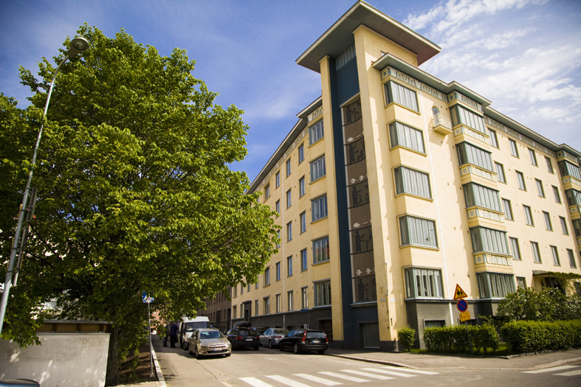
Liiton tehtävänä on
tukea musiikkioppilaitosten
toimintaa
kehittää musiikin opetusta
Suomessa
valvoa musiikkioppilaitosten etuja maan musiikki- ja kulttuuripolitiikassa.
Lisäksi SML hoitaa ja kehittää alan kansainvälisiä yhteyksiä.

Slide 4
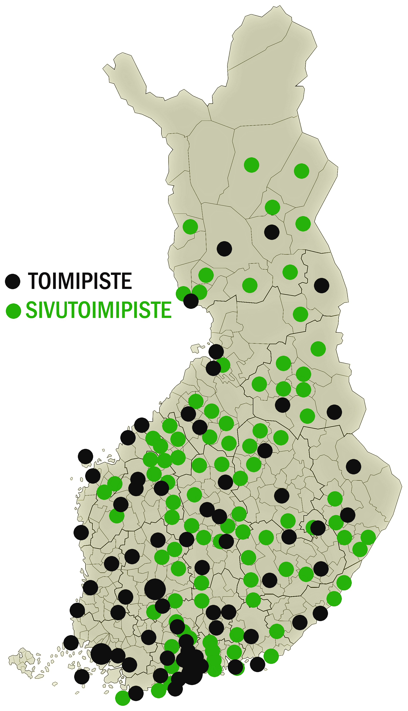
Jäsenoppilaitoksia 97
Valtionosuutta saavia oppilaitoksia 89
Ei valtionosuutta tai harkinnanvaraista tukea
saavia oppilaitoksia 8
Sivutoimipisteitä ja sopimuskuntia 212
Kuntia Suomessa 317
  Toimintaa yhteensä 281 kunnassa
  Musiikin taiteen perusopetusta ei järjestetä
  36 kunnassa

Slide 5
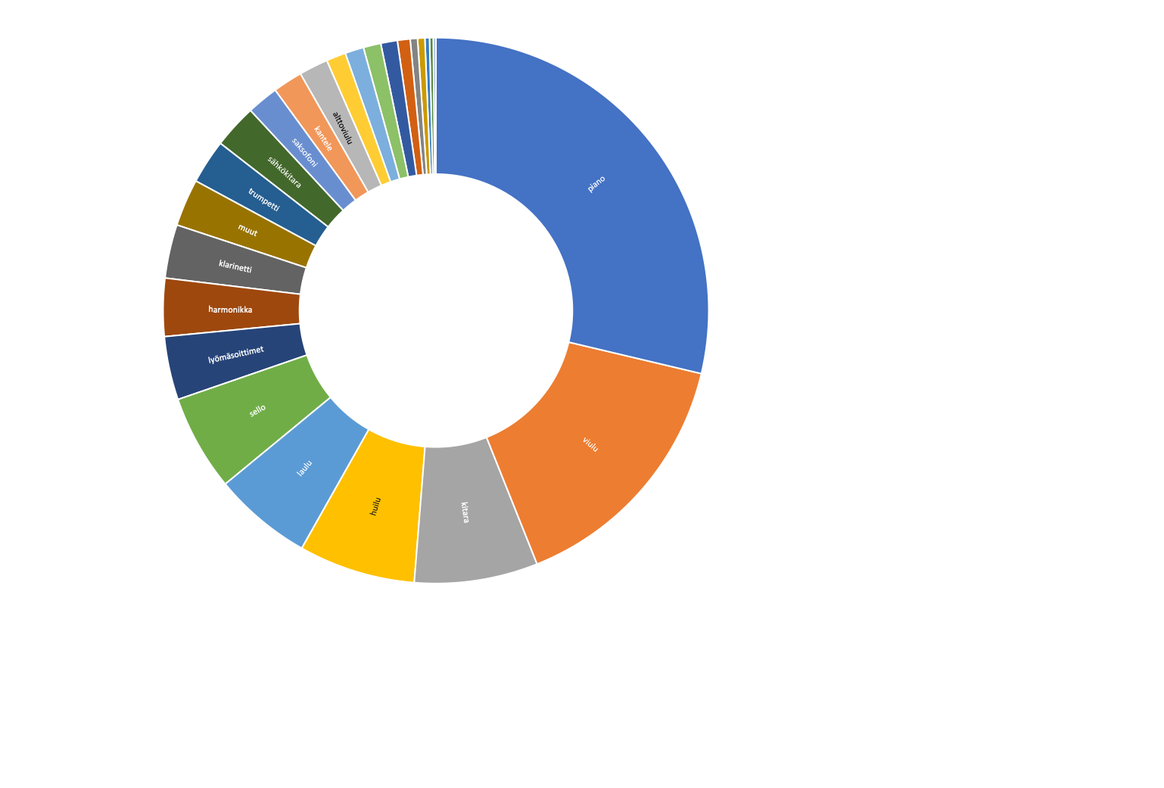
Soitinjakauma…

Slide 6


…alttoviulu- ja kontrabassokyselyn tuloksia.

Slide 7
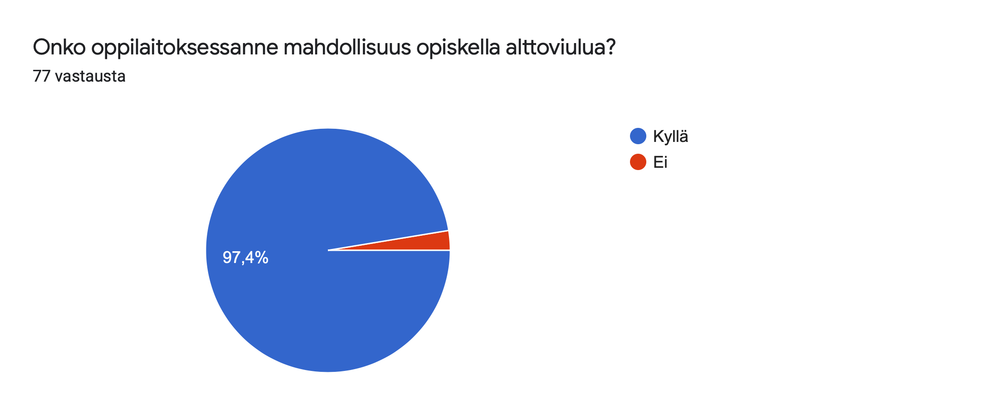
ALTTOVIULU
77 jäsenoppilaitosta vastasi kyselyyn ja niistä 75:ssä (97%) on mahdollista opiskella alttoviulua.
Yhteensä 644 oppilasta

Slide 8
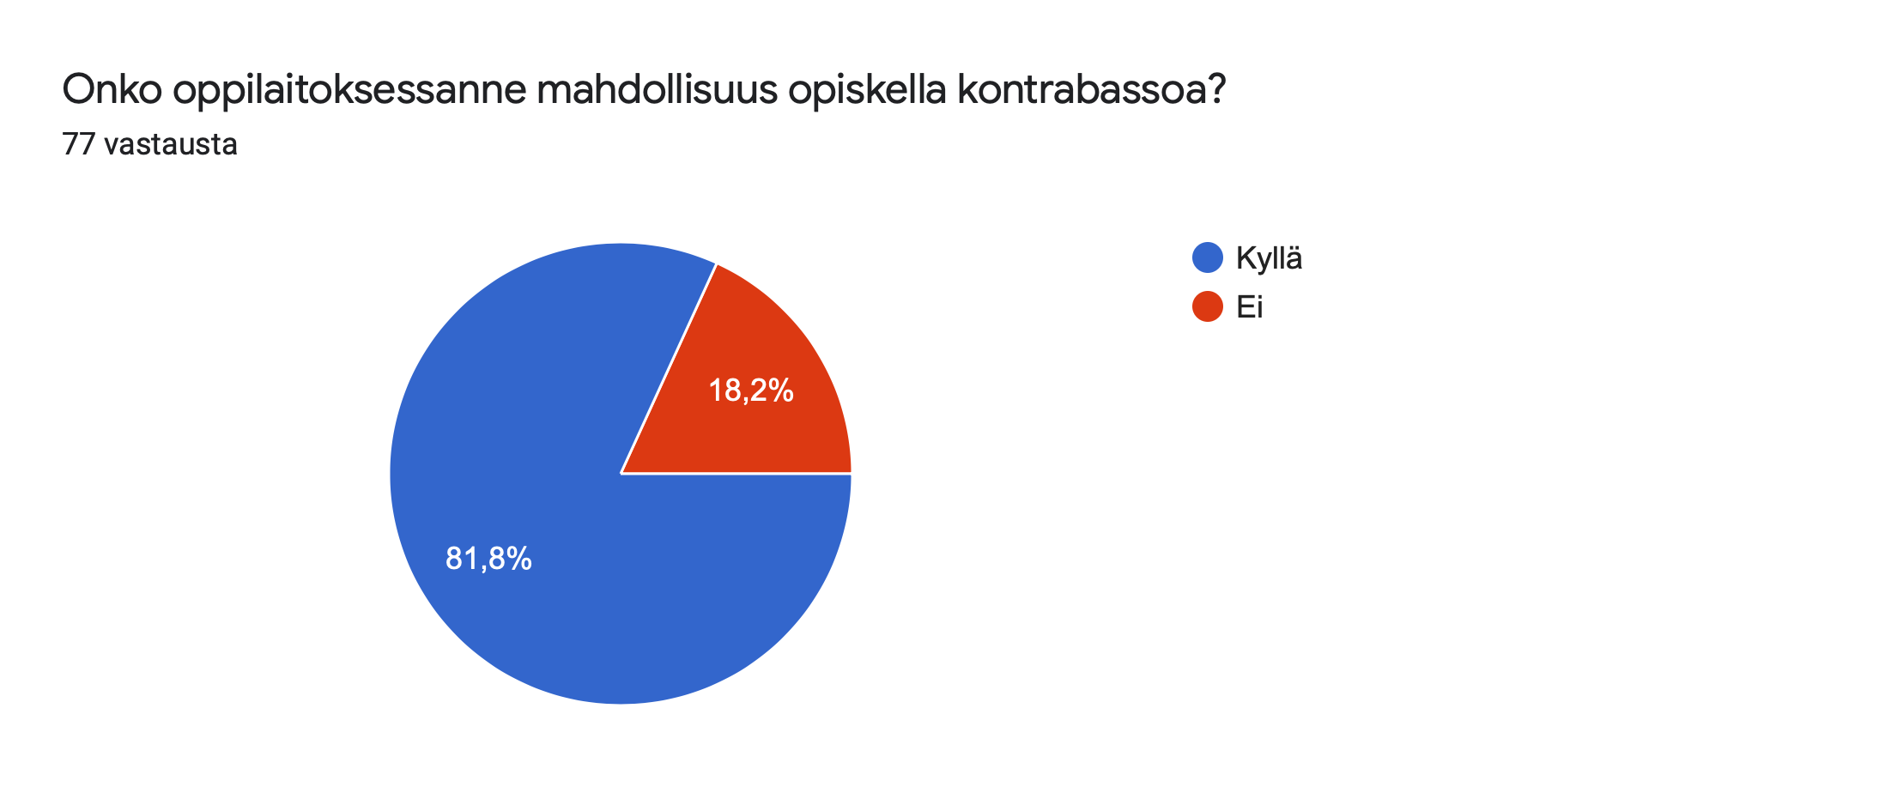
Kontrabasso
77 jäsenoppilaitosta vastasi kyselyyn ja niistä 63:ssä (82%) on mahdollista opiskella kontrabassoa.
Yhteensä 349 oppilasta

Slide 9
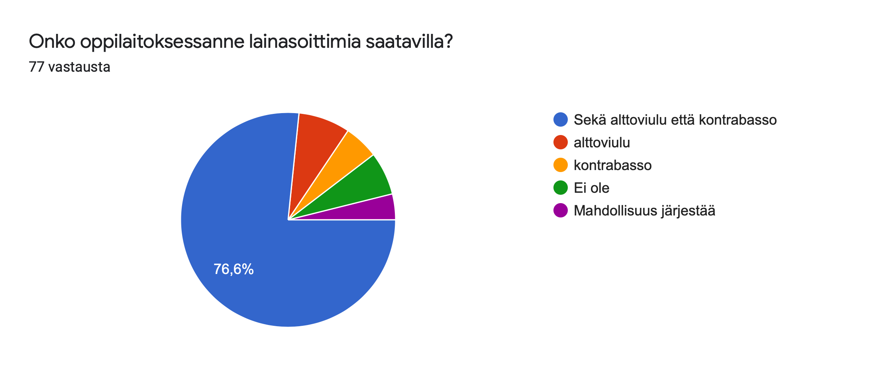

Slide 10
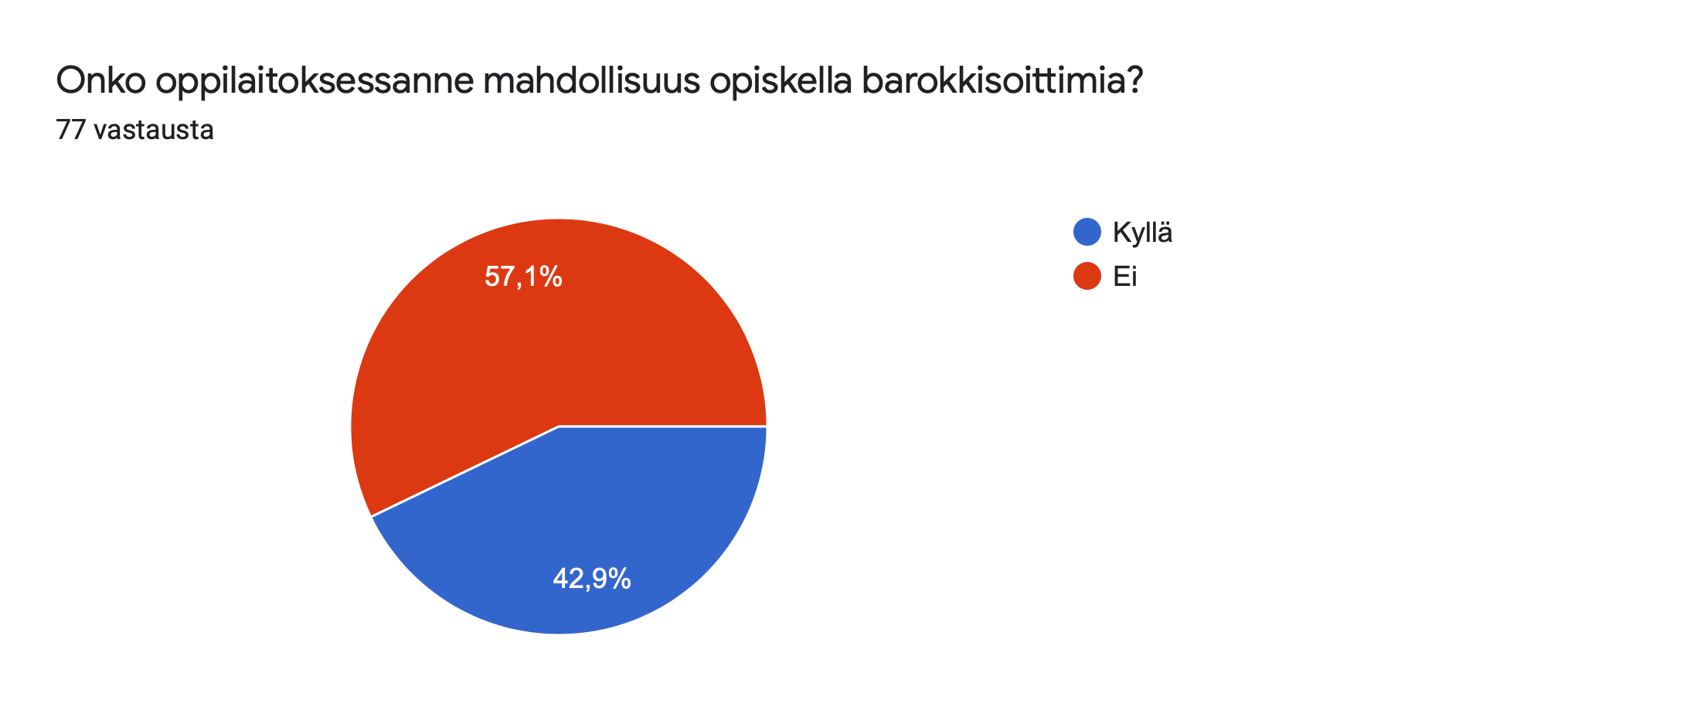

Slide 11
Jos oppilaitoksessanne ei järjestä alttoviulun ja/tai kontrabasson opetusta, mitkä ovat keskeisimmät syyt tähän?
”Oppilaiden kiinnostus alttoviulua kohtaan on olematonta”
”Opettaja hankala saada varsinkin sellainen, joka olisi kiinnostunut pienten
opetuksesta ja olisi pedagogin pätevyys.”
” Kontrabasson opetusta ei ole kysytty.”

Slide 12
Oppilaitoksen alttoviulun opettajat ovat:

Slide 13
Oppilaitoksen kontrabasson opettajat ovat:

Slide 14
Muita kommentteja, lisätietoja tai ajatuksia teemavuodesta
Oma haasteensa tulee olemaan ammattitaitoisen opettajan saaminen. Vaikka alueemme on vireä, niin on ollut haasteita saada opettajia hakemaan avoimiin tehtäviin.
Hyvien soitinten saaminen opiston käyttöön eli yksinkertaisesti enemmän rahaa instrumenttien hankintaan.
Kasvukeskusten ulkopuolella on haasteellista löytää kontrabassonsoitonopettajaa muutamalle oppilaalle. On vaikeaa saada opettaja motivoitua tulemaan opettamaan toiselle paikkakunnalle, kun matka on pitkä ja siihen menee aikaa. Korvaus käytetystä kokonaisajasta jää pieneksi.
Meillä opetetaan viulun - ja sellonsoittoa. Viulunsoiton opettajalla on satunnaisesti ollut vuosien varrella muutamia alttoviulunsoittajia. Kontrabassonsoittoa on yritetty käynnistää, mutta sivutoimisen opettajan saanti on erityisen haastavaa. Lähin opettaja on 100 km päässä. Kysyntä näihin soittimiin on ollut myös pientä
Kontrabasso-opettajan saaminen on vaikeaa. Onneksi monet viuluopettajat pystyvät opettamaan myös alttoviulua, ainakin perustasolla.
Hyvä kun alttoviulua ja kontrabassoa nostetaan esiin.
Jousisoitin on monimutkainen kokonaisuus, jonka pedagogiikka ja oppimisprosessi on yksilöllinen ja vaatii äärimmäistä pitkäjänteisyyttä ja vahvaa motivaatiota; oppimistulosten "palkitsevuus" on ajallisesti suhteellisen etäällä verrattuna useaan muuhun soittimeen.
Olemme jatkuvasti tehneet soitinesittelyitä, jotta saisimme alttoviulusta ja kontrabassosta kiinnostuneita oppilaita aloittamaan opinnot.
Alttoviulun opettaja opettaa myös viulua ja kontrabasson opettaja opettaa myös sähköbassoa.
Oppilaitten saaminen kontrabassoon ja lainasoitinten puute.

Slide 15
Muita kommentteja, lisätietoja tai ajatuksia teemavuodesta
Aikoinaan järjestettiin muualta käyvälle sivutoimiselle tuntiopettajalle varta vasten tunteja niin että sivuaine annettiin ilmaiseksi, järkättiin soittimet ym. Opettaja(orkesterimuusikko) ei ollut pedagogisesti suuntautunut ja opetus lopahti....miellä myös ns. "haalitaan oppilaita" muihinkin soittimiin että kaikkien vakituisten opettajien tunnit pysyisivät. Pienen kaupungin ongelma, kun lapsille harrastuksia tarjolla paljon.
Jousisoitinjakauman terveenä pitäminen aktiivista oppilasrekrypolitiikkaa. Oppilaitoksissa tulisi ymmärtää, että viulu ja sello eivät voi muodostaa jousiyhtyettä/orkesteria. (sekä alttoviulun tunnustamista omaksi soittimekseen eikä jämäviulistien kaatopaikaksi). Orkesteri on soittamisen syy ja motiivi, siis paljon mahdollisuuksia siihen!
Kainuun musiikkiopistossa on mahdollista opiskella barokkiviulua, mutta meillä ei ole lainasoitinta...
Kontrabasso-opettaja opettaa oppilaitoksessamme vain yhtenä päivänä viikossa, joten opetusta voidaan järjestää vain yhdessä toimipisteessä. Alttoviulun opetus on vaivattomampaa, koska kaikki viuluopettajat ovat valmiita opettamaan myös alttoviulua.
Viulu jousisoittimista suosituin, koska se on tunnetuin. Olisi hyvä saada muita jousisoittimia enemmän näkyviin, jotta tietoisuus niistä kasvaisi.
Kasvukeskuksessa ei ole isompia haasteita. Alttoviulun mieltäminen ja markkinointi yhtä hyväksi aloitussoittimeksi kuin viulu on toki aina pieni haaste.
Haasteena pitkät välimatkat

